Slide 1

Laboratory diagnostics
Our Vision
We make complex lab tests brilliantly simple – for faster decisions that can save lives.
Bosch Healthcare Solutions
Our Vision
With innovative technology “Invented for life”, we improve the quality of people’s lives and help to optimize the delivery of healthcare to people all over the world.

Slide 2

BACKGROUND
ASTHMA
&
FENO

Slide 3



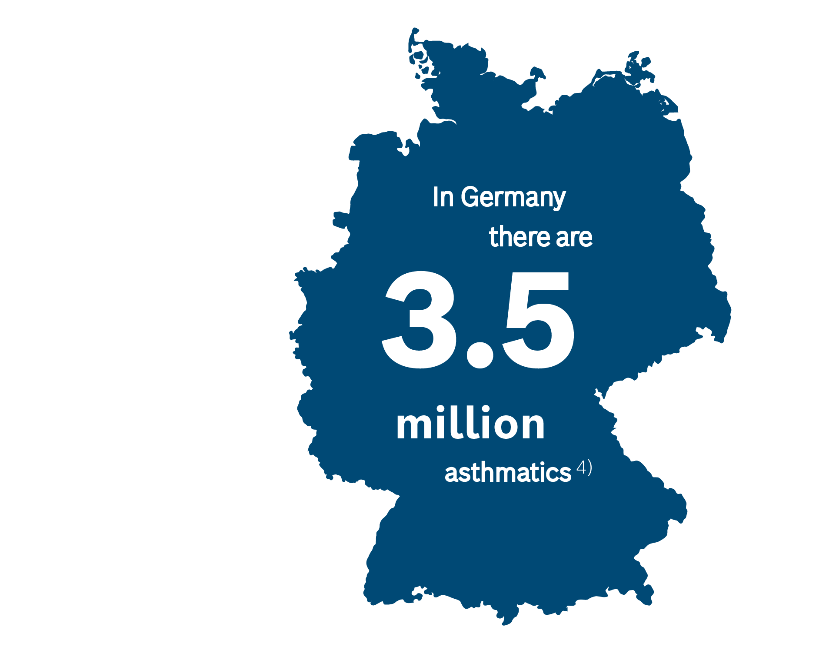
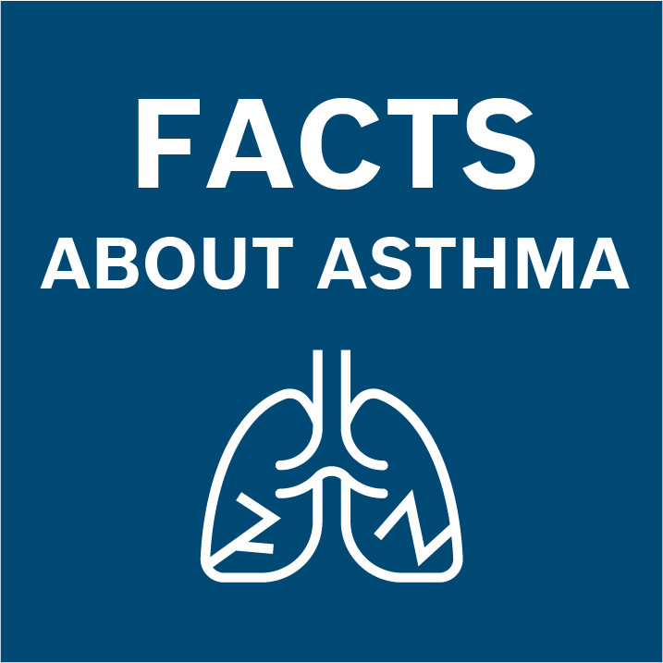



Worldwide,
sekitar 339 juta orang menderita asma ¹⁾
75 %
Mengalami
gangguan kinerja.²⁾
10 % anak-anak
Diperkirakan tambahan 100 juta penderita asma pada tahun 2025.¹⁾
⁴⁾
5 % dewasa ³⁾
Tingkat inflamasi dapat ditentukan dengan mengukur NO content saat exhalasi pernafasan
Saat ini belum ada alat pengukur FeNO untuk digunakan di rumah
3
Global Asthma Report 2018; ²⁾ Civey Survey 2021; ³⁾ Lungenärzte im Netz https://www.lungenaerzte-im-netz.de/krankheiten/asthma-bronchiale/haeufigkeit/ ;
⁴⁾ “Asthma Health Atlas” of the Scientific Institute of the AOK health insurance fund

Slide 4
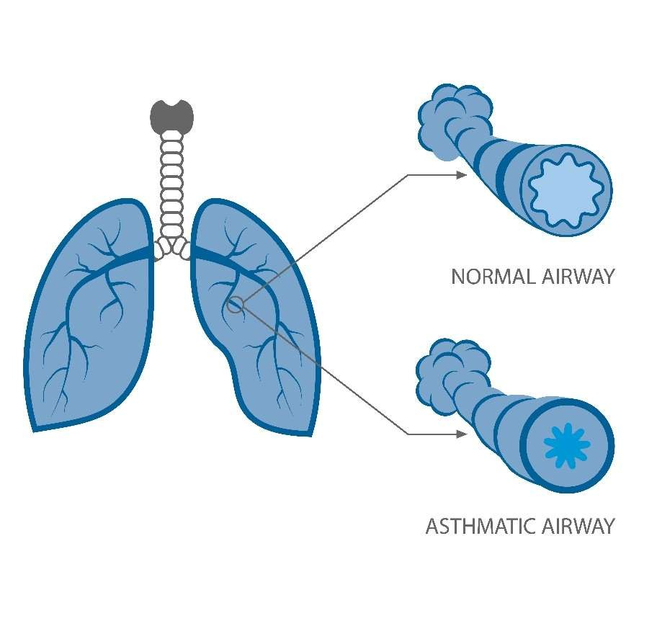
Asthma
Symptoms & medical background
Asthma adalah :
Inflamasi kronis saluran nafas yang disertai hiper-responsif bronkus yang tidak spesifik dan bervariasi, serta obstruksi jalan nafas yang reversible
Penyebab
Asma
bronchiale
70%
30%
Allergic (extrinsic) 231Jt
Non-llergic (intrinsic) 99 Jt
Pathophysiology
 Inflamasi saluran pernafasan oleh mast cells, eosinophilic granulocytes and T-lymphocytes
 Hiper-responsive saluran pernafasan
 Terdapat perubahan jaringan saluran pernafasan (endobronchial obstruction)
Confidential | BHCS | 18.07.2022
MDQ-01.720-03-EBA_Salespartner-Training_Rev07
© Bosch Healthcare Solutions GmbH 2021. Alle Rechte vorbehalten, auch bzgl. jeder Verfügung, Verwertung, Reproduktion, Bearbeitung, Weitergabe sowie für den Fall von Schutzrechtsanmeldungen.
5

Slide 5
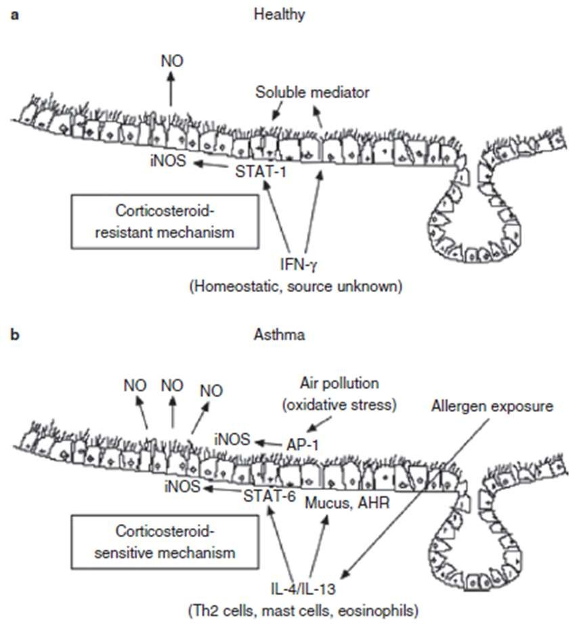
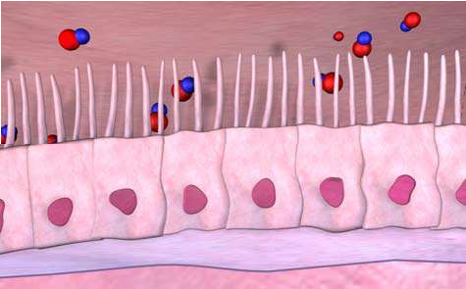
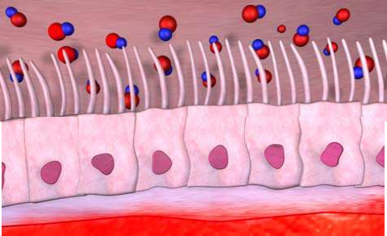
Nitric Oxide
¹
Model pengaturan NO dalam paru-paru
 Asma karena alergi cenderung mempunyai konsentrasi NO yang lebih tinggi dalam pernafasan ²
 Konsentrasi NO mencerminkan adanya inflamasi saluran pernafasan ³
 Inflamasi Eosinophilic merupakan elemen kunci patofisiologi asma-alergi³
NO
exhaled NO merupakan penanda diagnostic inflamasi saluran nafas
AHR = Airway hyperresponsiveness
AP1 = Activator Protein 1
iNOS = Inducible NO synthase
STAT-6 = Signal transducer and activator of transcription 6
IFN = Interferon
IL-4/-13 = Interleukine 4/13
Th2 = T-helper cell type 2
¹Abb. Munakata Allerg Int 2012;61:365-72, ²Alving et al. Eur Respir J 1993;6:1368-70, ³Nijkamp et al. Arch Int Pharmacodyn Ther 1995;329:81-96
Confidential | BHCS | 18.07.2022
MDQ-01.720-03-EBA_Salespartner-Training_Rev07
© Bosch Healthcare Solutions GmbH 2021. Alle Rechte vorbehalten, auch bzgl. jeder Verfügung, Verwertung, Reproduktion, Bearbeitung, Weitergabe sowie für den Fall von Schutzrechtsanmeldungen.
6

Slide 6
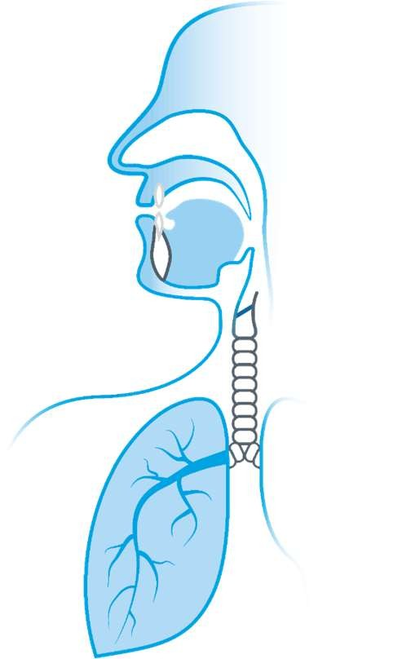
Biomarker FeNO
Pengukuran terstandar memastikan reproduktivitas
Proporsi NO dalam ppb (parts per billion) dialirkan secara konstan dari saluran nafas bagian bawah/paru-paru
Mengapa harus secara konstan ?
NO muncul karena inflamasi yang dipicu oleh TH2 dari saluran nafas dan dikeluarkan melalui hembusan nafas.
Difusi ini tergantung aliran dan hanya aliran yang konstan sebagai hasil pengukuran..
Apa maksud dari “fractional” ?
Karena fraksi pertama exhalasi berasal dari rongga mulut, maka ini tidak diperhitungkan dalam pengukuran.
Hanya konsentrasi FeNO fraksi kedua yang berasal dari saluran nafas bawah yang diukur.
Ada 2 mode pengukuran yaitu 10 detik untuk semua usia dan 6 detik hanya untuk anak usia 7-11 tahun (karena lumen yang lebih kecil)
Nasal concentration
Excluded by counter- pressure closing the velum
Oral cave concentration Bypassed fraction of exhaled breath
Lower airways concentration
Target fraction of exhaled breath
ATS/ERS Am J Respir Crit Care Med 2005;171:912–30;
Horváth et al. Eur Respir J 2017;49:1600965
Confidential | BHCS | 18.07.2022
MDQ-01.720-03-EBA_Salespartner-Training_Rev07
© Bosch Healthcare Solutions GmbH 2021. Alle Rechte vorbehalten, auch bzgl. jeder Verfügung, Verwertung, Reproduktion, Bearbeitung, Weitergabe sowie für den Fall von Schutzrechtsanmeldungen.
7

Slide 7
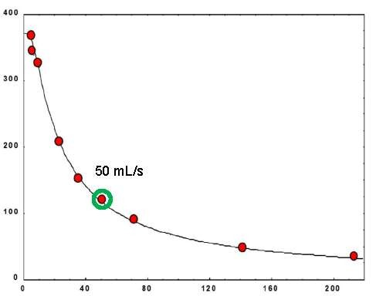
Biomarker FeNO
Penentuan FeNO tergantung pada aliran udara / flow rate
Recommended flow rate for
fractional exhaled nitric oxide:
50mL/s
NO concentration [ppb]
Flow rate of exhaled breath [mL/s]
Confidential | BHCS | 18.07.2022
MDQ-01.720-03-EBA_Salespartner-Training_Rev07
© Bosch Healthcare Solutions GmbH 2021. Alle Rechte vorbehalten, auch bzgl. jeder Verfügung, Verwertung, Reproduktion, Bearbeitung, Weitergabe sowie für den Fall von Schutzrechtsanmeldungen.
8

Slide 8
Biomarker FeNO
Kadar FeNO pada infeksi pernafasan dan musim alergi
200
180
160
140
120
100
80
60
40
20
0
Start of
pollen
season
NO (ppb)
Airway infection
Internal Data, BHCS, 2020
Confidential | BHCS | 18.07.2022
MDQ-01.720-03-EBA_Salespartner-Training_Rev07
© Bosch Healthcare Solutions GmbH 2021. Alle Rechte vorbehalten, auch bzgl. jeder Verfügung, Verwertung, Reproduktion, Bearbeitung, Weitergabe sowie für den Fall von Schutzrechtsanmeldungen.
10

Slide 9
Biomarker FeNO
Pengukuran : Interpretasi hasil FeNO ^{1,2}
FeNO
Adults
< 25 ppb
25-50 ppb
> 50 ppb
Children
<20 ppb
20-35 ppb
>35 ppb
Diagnosis
Symptoms present
During past 6+weeks
• Eosinophilic airway
inflammation unlikely.
• Alternative diagnosis.
• Unlikely to benefit from ICS*
• Be cautious
• Evaluate clinical context
• Monitor change in FeNO
over time
• Eosinophilic airway
inflammation present
• Likely to benefit from ICS
Monitoring (in patients with diagnosed asthma)
Symptoms present
Symptoms absent
• Possible
alternative diagnoses
• Unlikely to benefit
from increase in ICS
• Persistent allergen exposure
• Inadequate ICS dose
• Poor adherence
• Steroid resistance
• Persistent allergen exposure
• Inadequate ICS dose
• Steroid resistance
• Risk of exacerbation
•
Poor adherence or inhaler technique
• Adequate ICS dose
• Good adherence
• ICS taper
• Adequate ICS dosing
• Good adherence
• Monitor change in FeNO
• ICS withdrawal or dose
reduction may result in relapse
• Poor adherence or inhaler technique
Confidential | BHCS | 18.07.2022
MDQ-01.720-03-EBA_Salespartner-Training_Rev07
© Bosch Healthcare Solutions GmbH 2021. Alle Rechte vorbehalten, auch bzgl. jeder Verfügung, Verwertung, Reproduktion, Bearbeitung, Weitergabe sowie für den Fall von Schutzrechtsanmeldungen.
11
¹ATS recommendations, Dweik et al. Am J Respir Crit Care Med 2011;184:602–15, ²Khatri , S. B., et al. 2021. Use of Fractional Exhaled Nitric Oxide to Guide the Treatment of Asthma: An Official American Thoracic Society Clinical Practice Guideline. American Thoracic Society Assembly on Allergy, Immunology, and Inflammation, 2021, * ICS=inhaled Corticosteroids

Slide 10
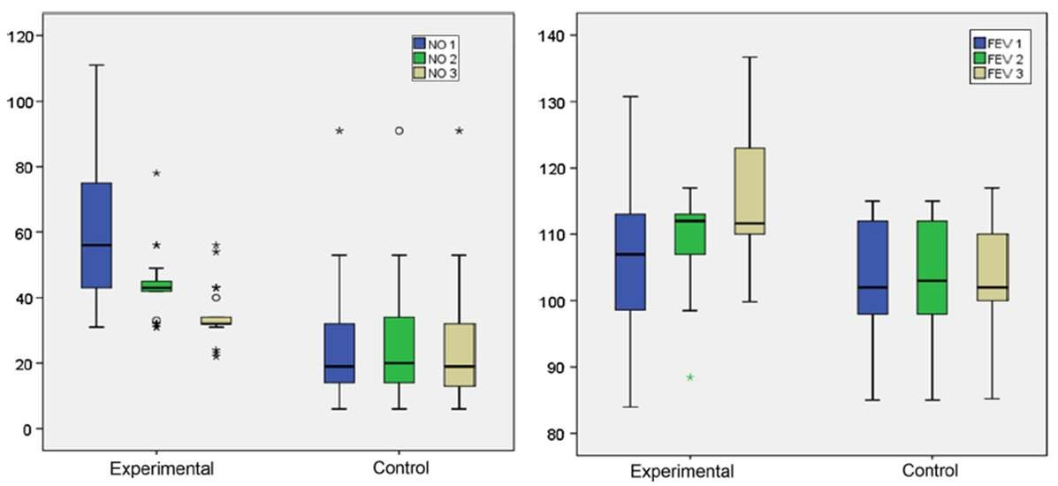
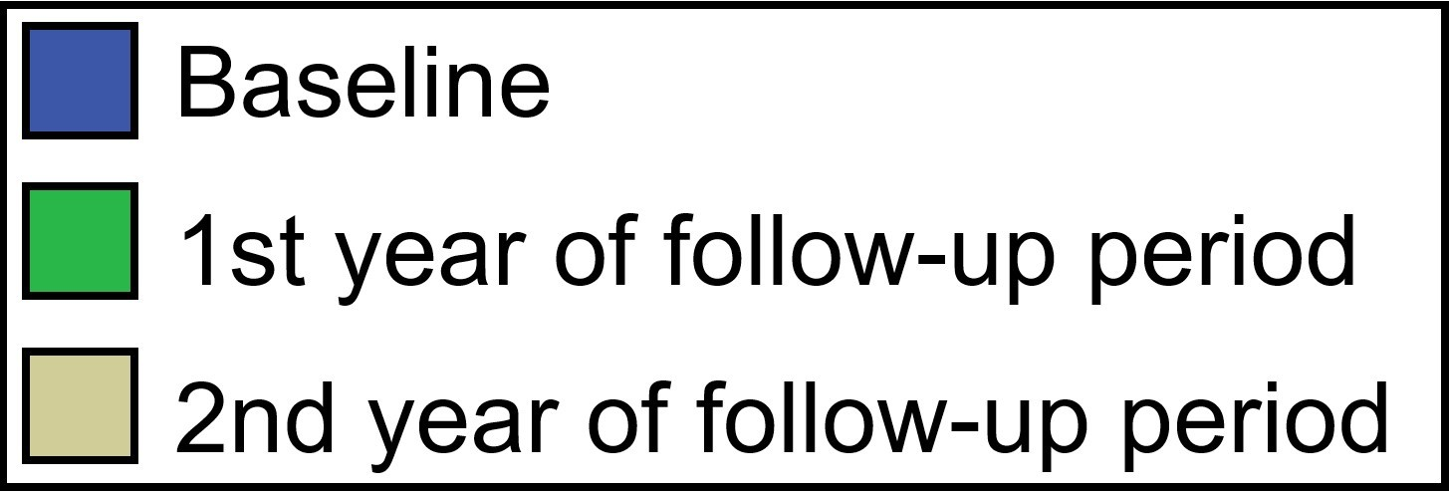
Biomarker FeNO
Study : Manfaat terhadap monitor SLIT
The level of FeNO
Respiratory function
Study investigasi pengaruh SLIT (sublingualimmunotherapy) terhadap eosinophil airway inflammation – diukur dengan konsentrasi exhaled NO (FeNO) pada anak-anak ¹
Result:

Level FeNO turun secara signifikan dengan SLIT

Perbaikan significant terhadap score symptom nasal and asthma setelah pengobatan 1 tahun pada grup SLIT
Study design:

Perbaikan lebih jauh pada follow up tahun ke 2 (75 and 80% )dibanding dengan groupkontrol
N= 59 patients with allergic asthma and rhinitis (age: 7 – 18 years)
Experimental group = 34 patients with SLIT + drug therapy
Control group = 25 patients with drug therapy
Measurement at baseline and every follow-up
Confidential | BHCS | 18.07.2022
MDQ-01.720-03-EBA_Salespartner-Training_Rev07
© Bosch Healthcare Solutions GmbH 2021. Alle Rechte vorbehalten, auch bzgl. jeder Verfügung, Verwertung, Reproduktion, Bearbeitung, Weitergabe sowie für den Fall von Schutzrechtsanmeldungen.
16
¹ Djuric-Filipovic et al. Clin Mol Allergy 2017; 15:7

Slide 11


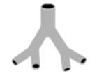




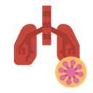



Biomarker FeNO
Non-disease-related
factors
influencing
FeNO values¹
Factors increasing FeNO values
Factors decreasing FeNO values
 Bronchodilatation²
→ FeNO measurement before bronchodilatation
 Increased airway caliber^{3,4}
→ height as a surrogate parameter
 Food and Beverages potentially^{1,4}
→ do not drink or eat before measurement
 Atopy^{3,4}
 Respiratory tract infections³
 Age^{4,7}
 Bronchoconstriction^{2,6}
→ FeNO measurement before Provocation
 Spirometry reduces FeNO values for
→ FeNO measurement before Spirometry
 Increased mucus production⁸
→ FeNO measurement before Sputum induction
 Smoking⁵
 Gender, female^{3,4}
duration of approx. 30 min afterwards²
¹ Dweik et al. Am J Respir Crit Care Med 2011;184:602–15, ² Silkoff et al. Am J Respir Crit Care Med 1999;159:940-44, ³Dressel et al. Respir Med 2008;102:962-9. ⁴ Olin et al. Chest 2006;130:1319-25, ⁵ McSharry et al. J Allergy Clin Immunol 2005;116:88-93, ⁶ Haccuria et al. J Allergy Clin Immunol 2014;134:554-9, ⁷Jacinto et al. J Breath Res 2015; 9: 036005. ⁸Beier et al. Eur Respir J 2003;22:354-7
17
Confidential | BHCS | 18.07.2022
MDQ-01.720-03-EBA_Salespartner-Training_Rev07
© Bosch Healthcare Solutions GmbH 2021. Alle Rechte vorbehalten, auch bzgl. jeder Verfügung, Verwertung, Reproduktion, Bearbeitung, Weitergabe sowie für den Fall von Schutzrechtsanmeldungen.

Slide 12






Increasing importance of FeNO in the healthcare system
Recommendation of FeNO in New DE and UK Guidelines
Guidelines
Relevant recommendations regarding FeNO
Revised guideline of the
Deutsche Gesellschaft für
Pneumologie und
Beatmungsmedizin e.V. and
the deutsche Atemwegsliga
points out recently FeNO as a
value adding parameter for in
diagnosis and management
of asthma.
Guideline of British National
Institute for Health and Care
Excellence (NICE)
recommends the FeNO-test for
the diagnosis of asthma and
the monitoring in asthma
management.
DIAGNOSIS
Recommendation of FeNO tests as part of comprehensive algorithm for diagnosis of asthma
in adults, children and adolescents.
MANAGEMENT
FeNO measurement is a significant parameter in longterm management.
Regular control helps to reduce asthma relapse after setting down ICS- therapy.
COST-EFFECTIVE
The health economic model in the NICE guideline concludes that FeNO testing in adults is one of the most cost-effective diagnostic tools.
Asthma: diagnosis and monitoring of
asthma in adults, children and young people. National Guideline Centre. On behalf of: National Institute for Health and Care Excellence. November 2017.
S2k-Leitlinie zur Diagnostik und
Therapie von Patienten mit Asthma.
September 2017.
Confidential | BHCS | 18.07.2022
MDQ-01.720-03-EBA_Salespartner-Training_Rev07
© Bosch Healthcare Solutions GmbH 2021. Alle Rechte vorbehalten, auch bzgl. jeder Verfügung, Verwertung, Reproduktion, Bearbeitung, Weitergabe sowie für den Fall von Schutzrechtsanmeldungen.
20

Slide 13
APPLICATION
VIVATMO

Slide 14

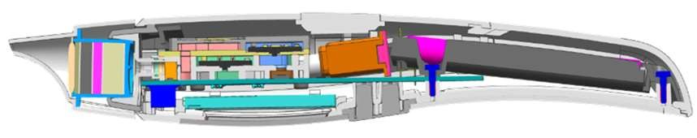
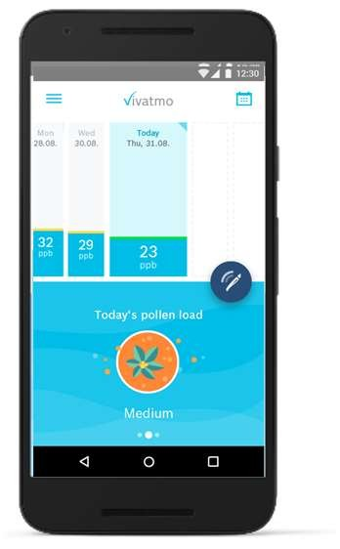
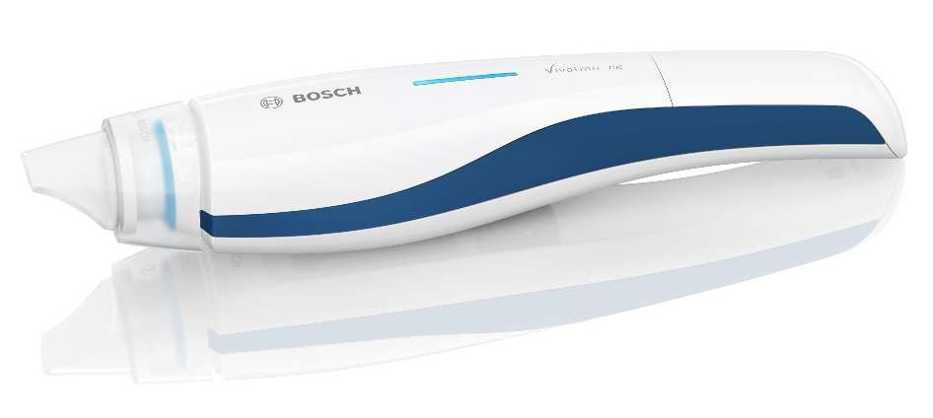
Sensor technology from Bosch
Sensor mendeteksi konsentrasi sangat rendah dari biomarker yaitu dalam ppb
1 part per billion / ppb setara dengan selembar rumput kering dalam lapangan sepak bola
One part per billon – equivalent to a single blade of grass on an entire soccer field.
Confidential | BHCS | 18.07.2022
MDQ-01.720-03-EBA_Salespartner-Training_Rev07
© Bosch Healthcare Solutions GmbH 2021. Alle Rechte vorbehalten, auch bzgl. jeder Verfügung, Verwertung, Reproduktion, Bearbeitung, Weitergabe sowie für den Fall von Schutzrechtsanmeldungen.
23

Slide 15
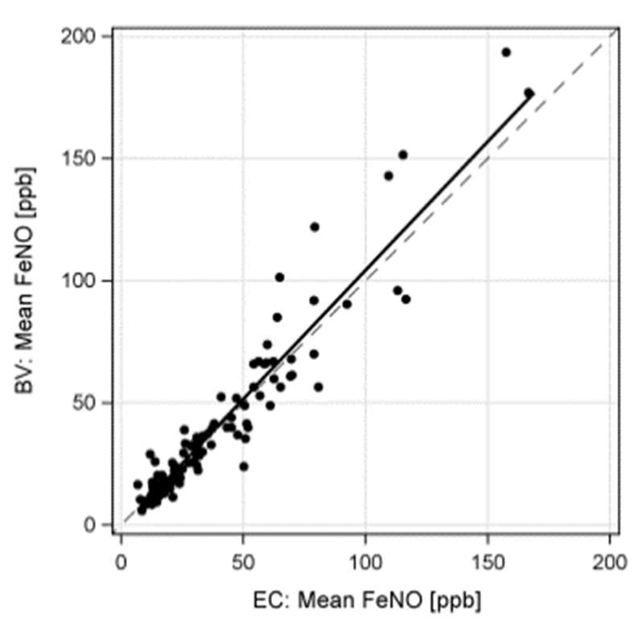
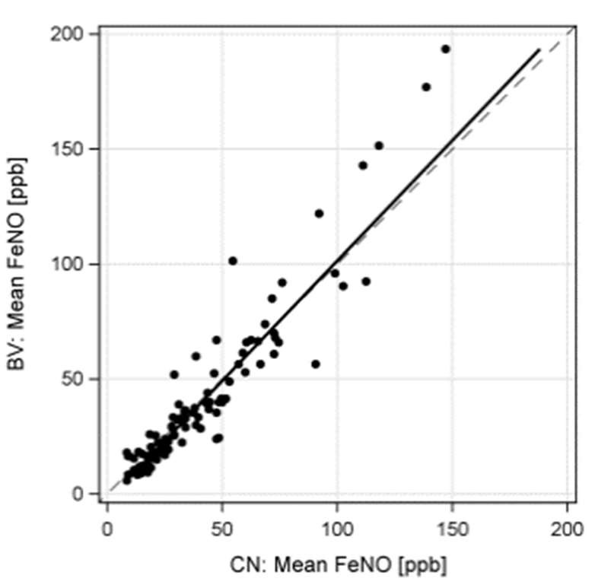
Result of benchmark study
Vivatmo
pro
correlates
excellent
with
CLD
and
Niox Vero
Benchmark Study
n = 106 asthma patients
Alat pembanding :
CLD and Niox Vero
CLD vs. Vivatmo
Niox vs. Vivatmo
External Benchmark-Study:
 University Mainz
 Measurement vs. CLD Ecophysics and Niox Vero
 Poster on ERS 2018
 Publication in Respiratory Journals
submitted
Conclusion:
Agreement for the entire study population within the therapeutically relevant
range (0- 70 ppb) for all devices
BV: Bosch Vivatmo
EC: Chemiluminescence Detector (CLD) (gold standard) CN: Circassia Niox
Korn et al. Respiration 2020;99(1):1-8.
Confidential | BHCS | 18.07.2022
MDQ-01.720-03-EBA_Salespartner-Training_Rev07
© Bosch Healthcare Solutions GmbH 2021. Alle Rechte vorbehalten, auch bzgl. jeder Verfügung, Verwertung, Reproduktion, Bearbeitung, Weitergabe sowie für den Fall von Schutzrechtsanmeldungen.
24

Slide 16
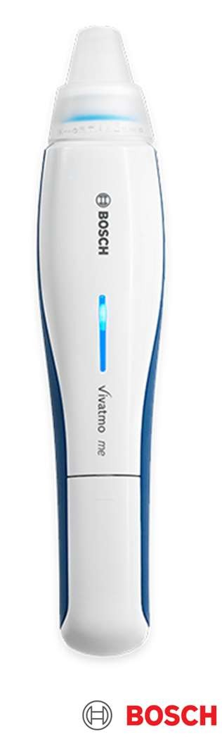
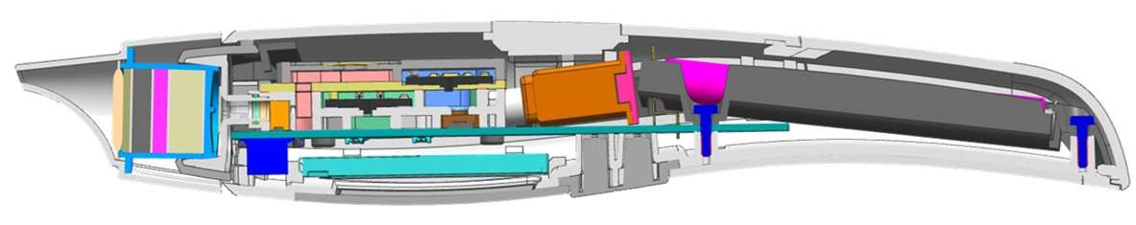

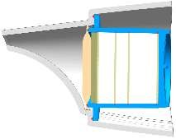


Sensor technology based on Bosch know-how
Pengukuran terpercaya dalam compact design
Correct fraction sampling of breath
Tidak termasuk volume saluran nafas atas
Ergonomic mouthpiece : kenyamanan dan pemakaian secara alami
Innovative measuring module :
Sensor technology pengukur NO₂ sangat spesifik
Terjemahan dan koreksi nilai pengukuran dalam ppb berbasis smart algorithm
NO Regeneration phase membersihkan lapisan sensitive sensor chip untuk pengukuran berikutnya.
Display dan menyimpan hasil
Disposable
^{NO}2 ^{Sensor}
Exhaled NO
NO₂
Signal
Sample preparation
and conversion of NO to measured equivalent NO₂
Sensor technology
measures NO₂ with highest specificity
25
Confidential | BHCS | 18.07.2022
MDQ-01.720-03-EBA_Salespartner-Training_Rev07
© Bosch Healthcare Solutions GmbH 2021. Alle Rechte vorbehalten, auch bzgl. jeder Verfügung, Verwertung, Reproduktion, Bearbeitung, Weitergabe sowie für den Fall von Schutzrechtsanmeldungen.

Slide 17
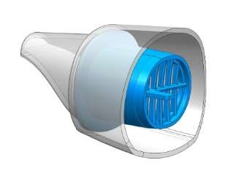
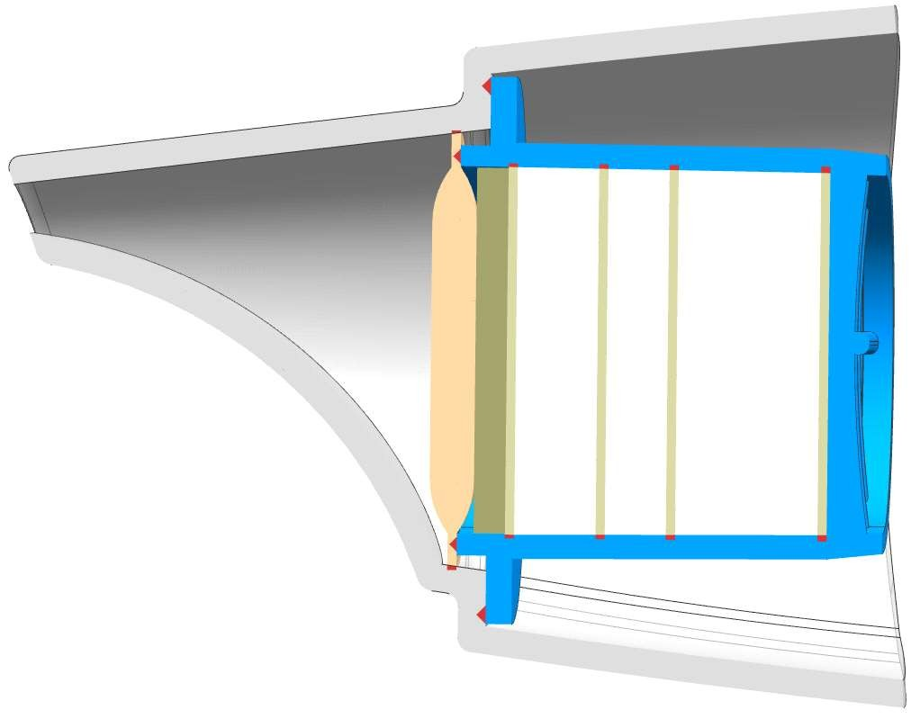



Sensor technology based on Bosch know-how
Gambaran proses exhalasi dalam disposable mouthpiece
Mouthpiece canggih, untuk pengukuran sample
Proteksi terhadap cross-contamination
Eliminasi komponen pengganggu dan gas
Konversi NO untuk mengukur
equivalent NO₂
Sample dehumidification
Rel. concentration
100 %
NO₂
Humidity
Interfering species
NO
50 %
0 %
Germ filter
Interference
filter
Converter
Desiccant
Confidential | BHCS | 18.07.2022
MDQ-01.720-03-EBA_Salespartner-Training_Rev07
© Bosch Healthcare Solutions GmbH 2021. Alle Rechte vorbehalten, auch bzgl. jeder Verfügung, Verwertung, Reproduktion, Bearbeitung, Weitergabe sowie für den Fall von Schutzrechtsanmeldungen.
26

Slide 18
VIVATMO
ME

Slide 19
Vivatmo Me
Technical data
Feature
Product description
Measuring range
5 ppb to 300 ppb
Accuracy
± 5 ppb below 50 ppb, ± 10 % for ≥ 50 ppb, ± 15 % for ≥ 160 ppb
Expressed as the upper confidence limit of 95 %
Lifetime, memory capacity
1,000 measurements
Exhalation Time
10 sec / 6 sec
Operating Time
3 years
Sensor
Chemical field-effect transistor
Display
Digital LCD display
Power source
4 AAA Batteries 1.5 V (Lithium/iron disulfide)
Weight / Dimension
170 g / 4,0 cm x 5,4 cm x 22,4 cm
Package contents
Vivatmo me device, 5 disposable mouthpieces, batteries, protective cap, Instructions for Use
Operating temperature / humidity /
air pressure
+15 °C to +27 °C / 15 % to 60 % relative humidity (non-condensing) / 780 hPa to 1100
hPa (0-2000 m a.s.l)
Storage and transport temperature /
humidity / air pressure
+5 °C to +27 °C / 10 % to 60 % relative humidity /
780 hPa to 1100 hPa
Confidential | BHCS | 18.07.2022
MDQ-01.720-03-EBA_Salespartner-Training_Rev07
© Bosch Healthcare Solutions GmbH 2021. Alle Rechte vorbehalten, auch bzgl. jeder Verfügung, Verwertung, Reproduktion, Bearbeitung, Weitergabe sowie für den Fall von Schutzrechtsanmeldungen.
32

Slide 20
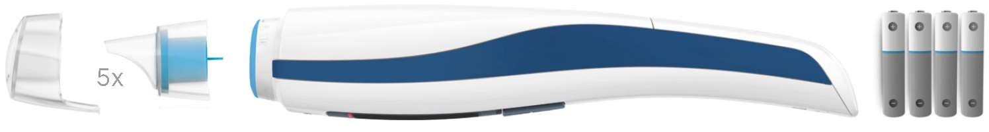
Vivatmo Me – Package content
Protective
cap
5 disposable
mouthpieces
Handheld
4 AAA cells
Confidential | BHCS | 18.07.2022
MDQ-01.720-03-EBA_Salespartner-Training_Rev07
© Bosch Healthcare Solutions GmbH 2021. Alle Rechte vorbehalten, auch bzgl. jeder Verfügung, Verwertung, Reproduktion, Bearbeitung, Weitergabe sowie für den Fall von Schutzrechtsanmeldungen.
80

Slide 21
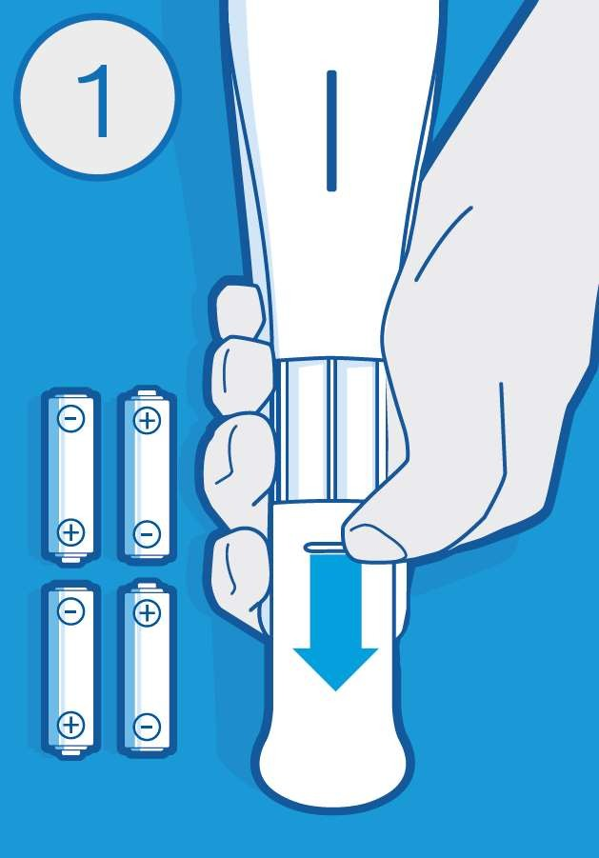

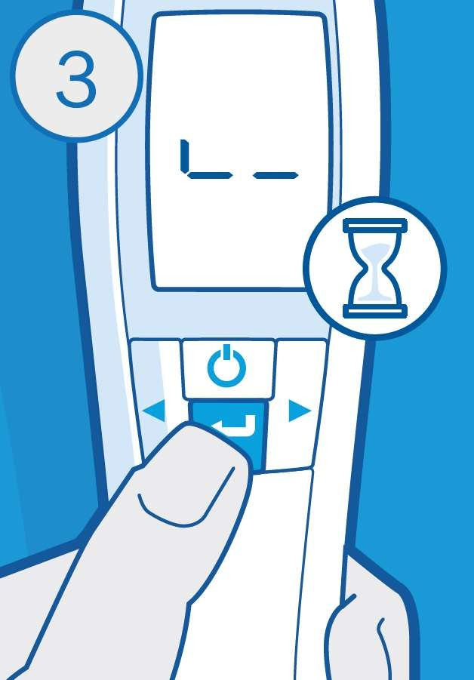
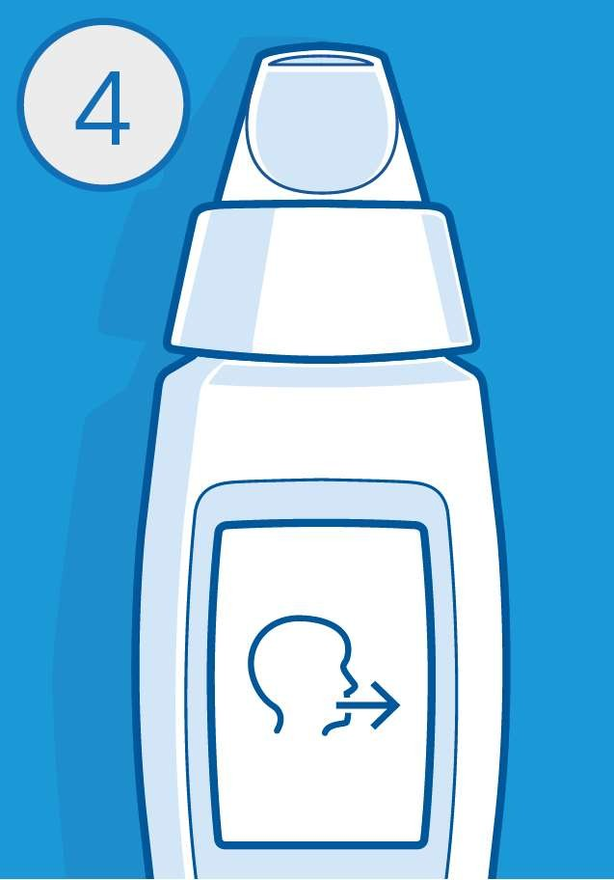

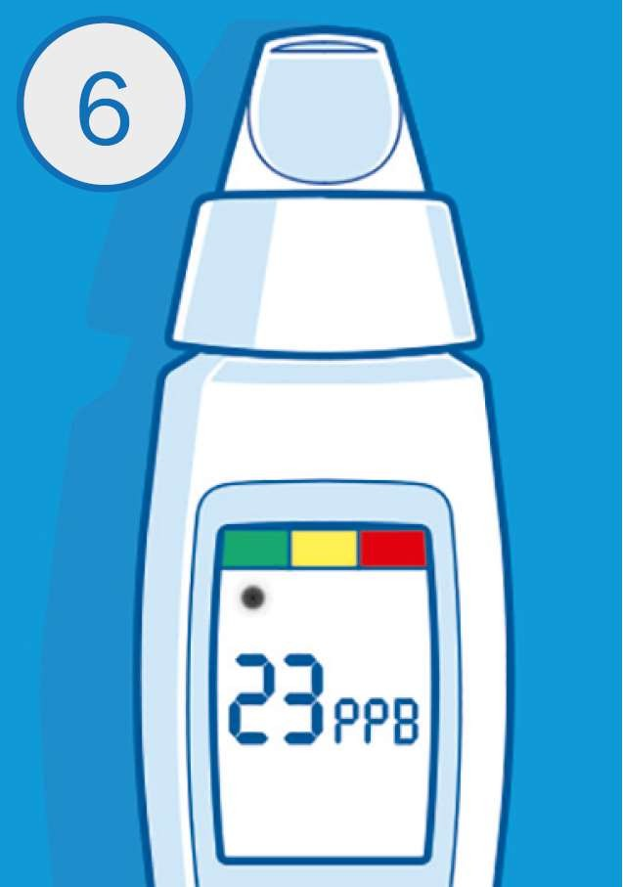
Vivatmo Me
Step pertama penggunaan Vivatmo Me
Pasang 4 baterei AAA dan switch on.
Set tanggal & jam pada saat pertama kali digunakan
Ambil mouth-piece dari kantong dan pasang pada alat
Tekan tombol ENTER untuk memulai proses.
Perlu waktu 1 menit
Vivatmo Me menunjukkan simbol SIAP digunakan
Melakukan pengukuran
Tarik nafas melalui mulut dan hembuskan secara konstan.
Bila LED menyala : Yellow - terlalu lemah. Blue - sudah benar. Red - terlalu kuat
Hasil
Hasil pengukuran akan muncul di layar
Skala traffic light menunjukkan nilai FeNO
Mouthpiece dilepas dan dibuang dan alat ditutup kembali
Confidential | BHCS | 18.07.2022
MDQ-01.720-03-EBA_Salespartner-Training_Rev07
© Bosch Healthcare Solutions GmbH 2021. Alle Rechte vorbehalten, auch bzgl. jeder Verfügung, Verwertung, Reproduktion, Bearbeitung, Weitergabe sowie für den Fall von Schutzrechtsanmeldungen.
81

Slide 22
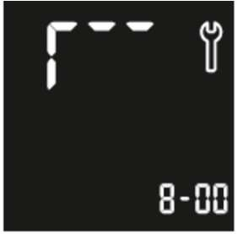
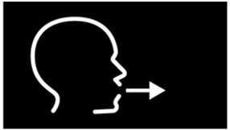
Vivatmo me
Petunjuk : Penggunaan setelah disimpan
Proses Reconditioning
 Simbol proses reconditioning alat, sekitar 1 menit
 Bila muncul symbol kunci-pas maka secara otomatis alat akan melakukan proses
reconditioning
 Proses reconditioning berlangsung 7 sampai 90 menit dan tidak bisa diinterupsi
 Angka kanan bawah menunjukkan estimasi waktu reconditioning
 Alat akan berbunyi dan berkedip biru 3 kali warna bila reconditioning selesai dan
muncul simbol alat siap untuk digunakan
Confidential | BHCS | 18.07.2022
MDQ-01.720-03-EBA_Salespartner-Training_Rev07
© Bosch Healthcare Solutions GmbH 2021. Alle Rechte vorbehalten, auch bzgl. jeder Verfügung, Verwertung, Reproduktion, Bearbeitung, Weitergabe sowie für den Fall von Schutzrechtsanmeldungen.
88

Slide 23

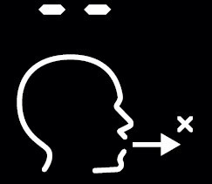


Vivatmo me
Error
messages
Display
Description
Solution
Disposable mouthpiece is not valid.
Exchange the mouthpiece and take a new one from
the package
Measurement failed, exhalation
through the device was excessively weak or
strong or the measurement was not
performed within 6 seconds after completed
regeneration process.
Repeat the measurement.
Permissible number of measurements < 20.
See display for number of remaining measurements.
Maximum number of permissible
measurements reached. Device does not
perform any measurements.
Dispose your Vivatmo me.
Confidential | BHCS | 18.07.2022
MDQ-01.720-03-EBA_Salespartner-Training_Rev07
© Bosch Healthcare Solutions GmbH 2021. Alle Rechte vorbehalten, auch bzgl. jeder Verfügung, Verwertung, Reproduktion, Bearbeitung, Weitergabe sowie für den Fall von Schutzrechtsanmeldungen.
91

Slide 24





Vivatmo me
Error
messages
Display
Description
Solution
Humidity too high.
Check ambient conditions and take a new mouthpiece.
Ambient temperature and air pressure (altitude)
is outside the specified range.
Use the Vivatmo me in location with permissible
ambient conditions. When transporting the device from
one place to another, a stabilization period of min. 20
minutes should be allowed before use.
Batteries are too weak for measurement.
Replace batteries with new ones.
System self-test failed.
Replace batteries with new ones and start again. If the error
persists, contact the service.
Regeneration failed.
Press the ENTER button to repeat the purging.
If the error persists, contact the service.
None – the device will not turn on.
Batteries are empty /
Batteries are inserted the wrong way
Replace batteries with new ones. /
Ensure the batteries are inserted with correct polarity.
Confidential | BHCS | 18.07.2022
MDQ-01.720-03-EBA_Salespartner-Training_Rev07
© Bosch Healthcare Solutions GmbH 2021. Alle Rechte vorbehalten, auch bzgl. jeder Verfügung, Verwertung, Reproduktion, Bearbeitung, Weitergabe sowie für den Fall von Schutzrechtsanmeldungen.
92

Slide 25
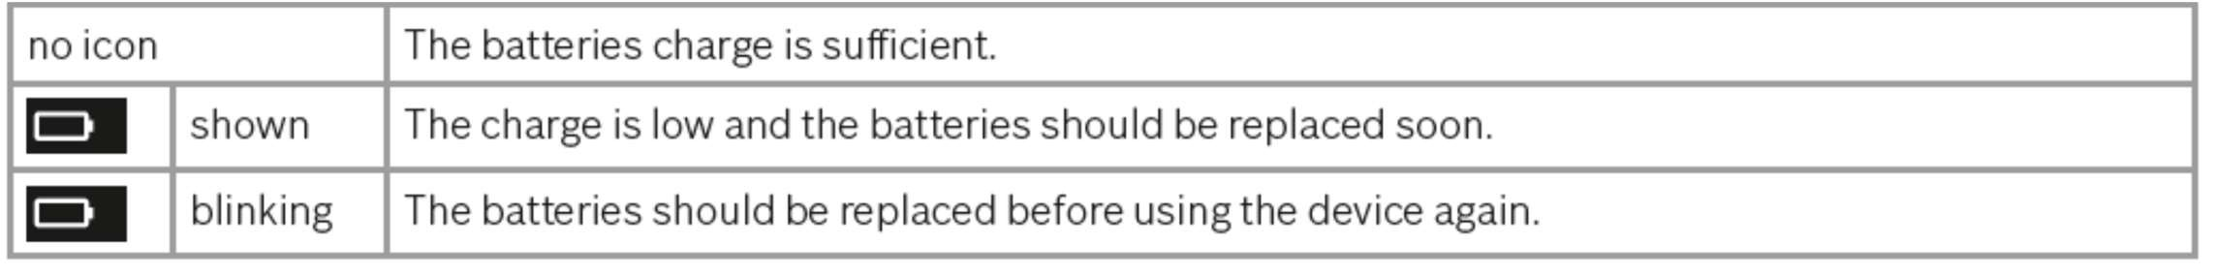

Vivatmo me
Hints:
Battery
type
and
useful
life
Vivatmo me is delivered with 4 AAA Lithium/iron disulfide batteries 1.5 V
Useful life of primary batteries:
Lithium/iron disulfide up to 60 attempts
Alkaline up to 25 attempts
Confidential | BHCS | 18.07.2022
MDQ-01.720-03-EBA_Salespartner-Training_Rev07
© Bosch Healthcare Solutions GmbH 2021. Alle Rechte vorbehalten, auch bzgl. jeder Verfügung, Verwertung, Reproduktion, Bearbeitung, Weitergabe sowie für den Fall von Schutzrechtsanmeldungen.
93

Slide 26
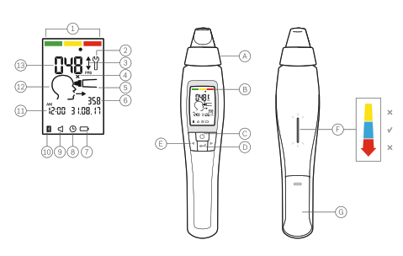
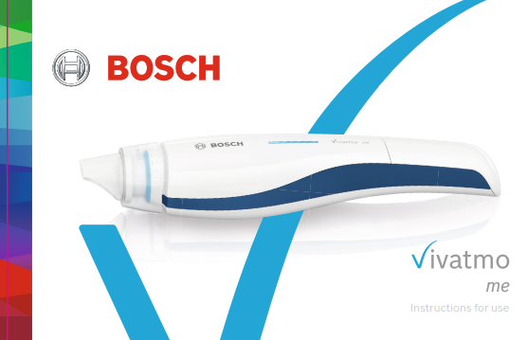

Slide 27
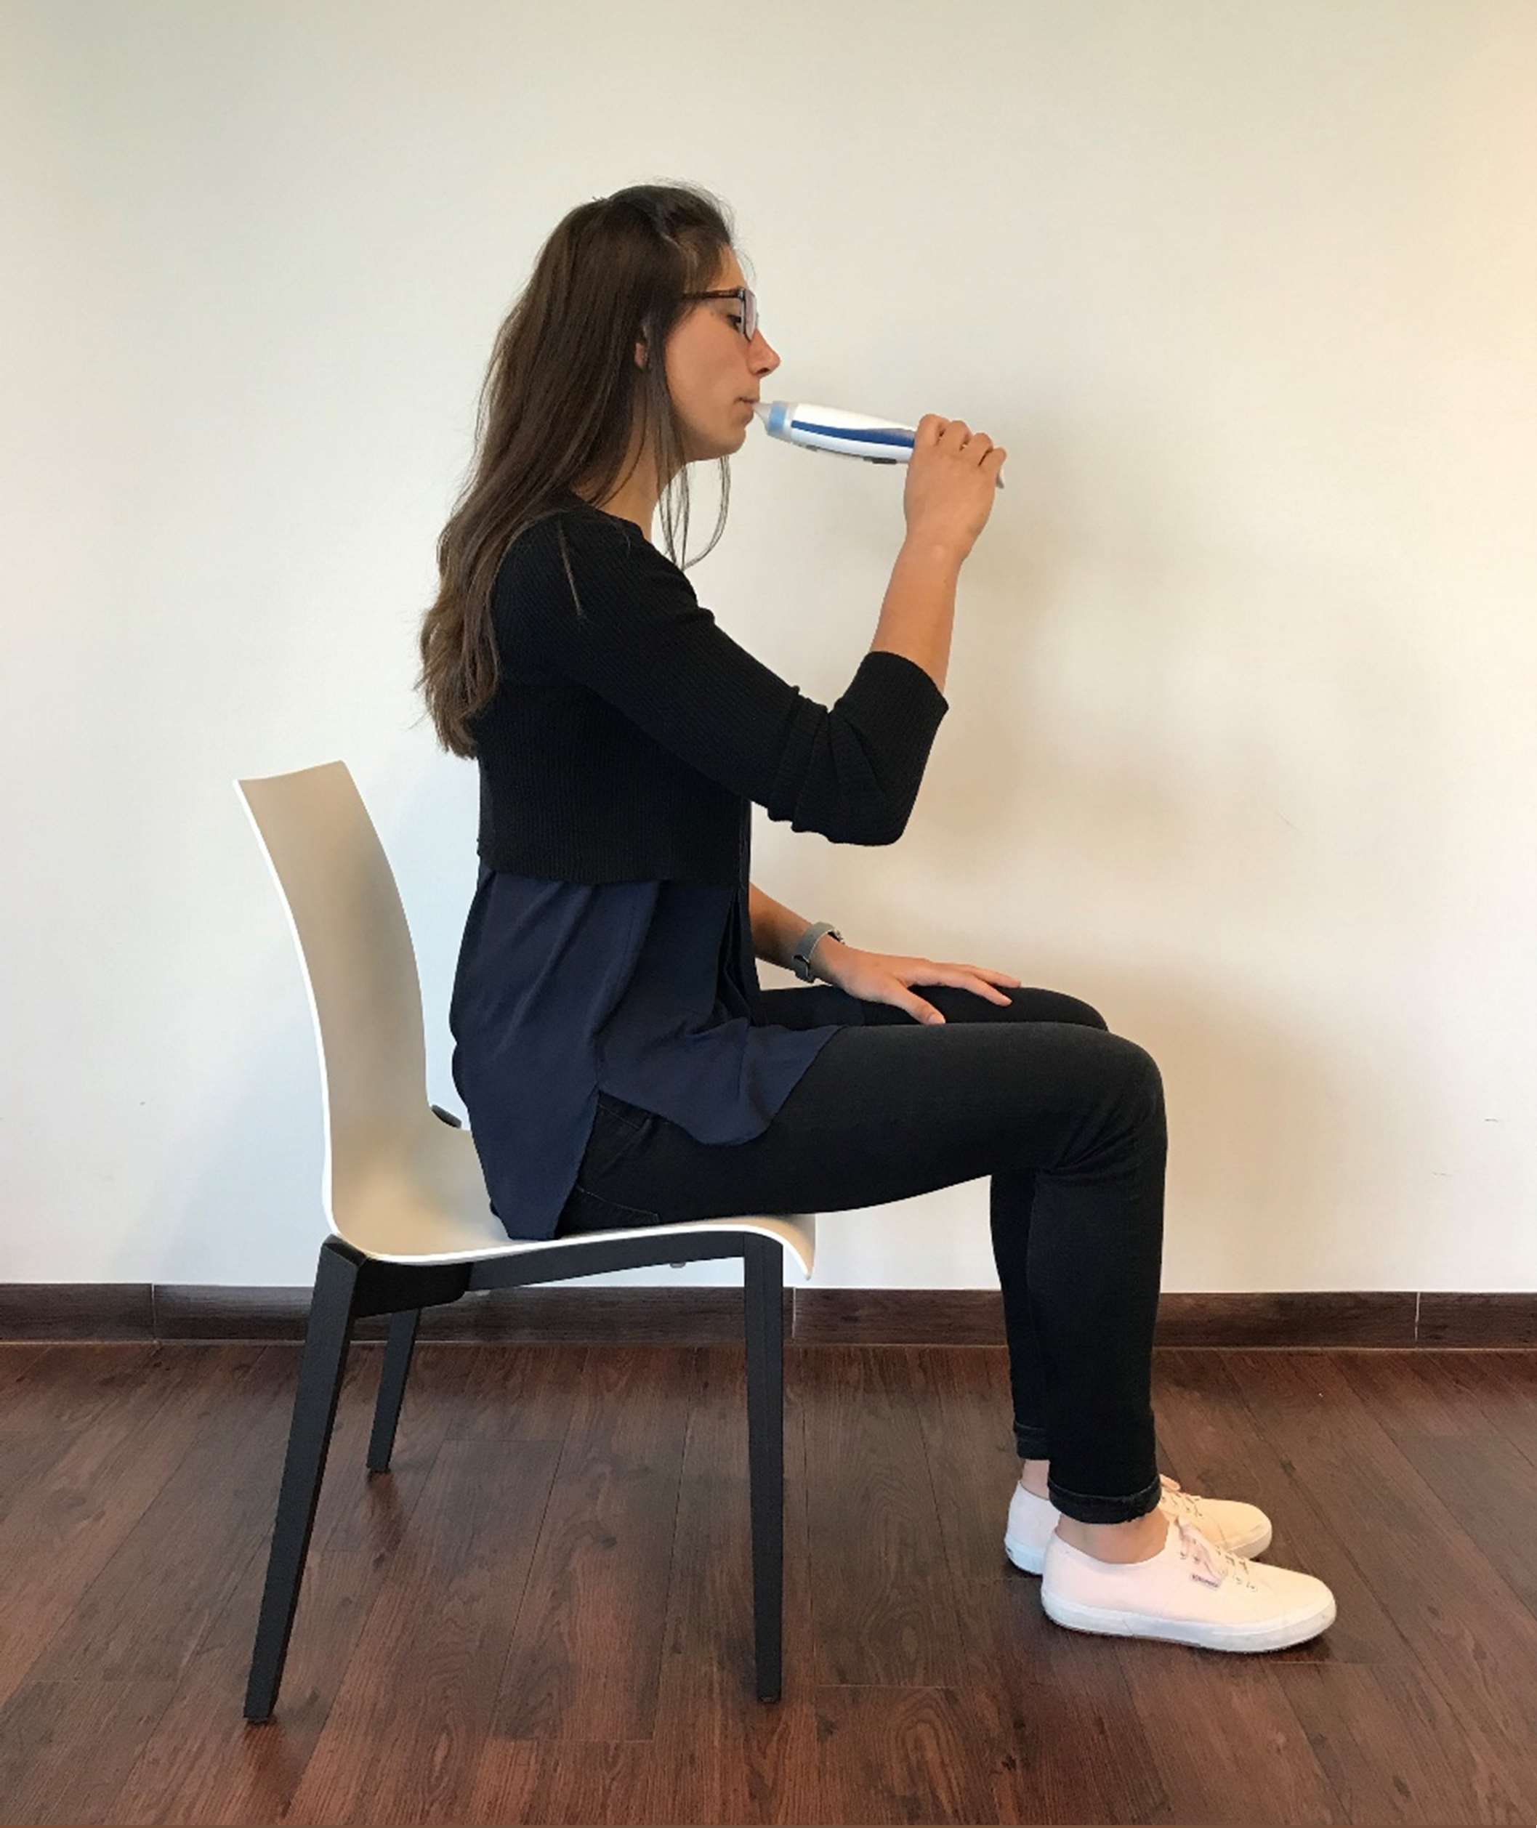
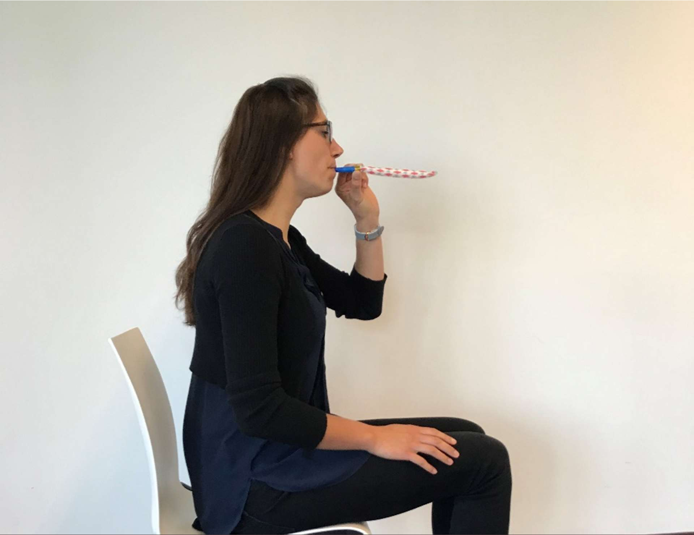
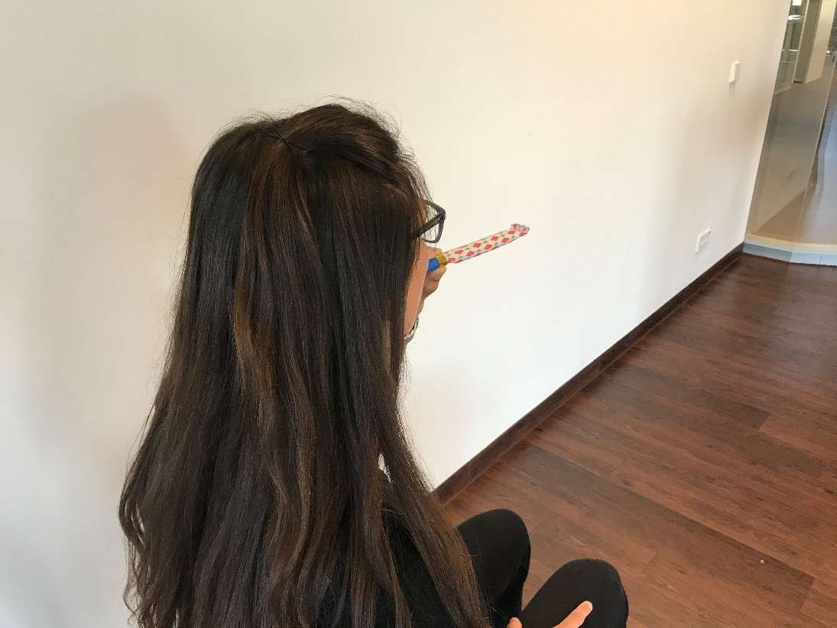
Vivatmo pro
Performing the measurement maneuver
–
Air
Flow


Concentrate and breathe deep and consciously
Start to blow weakly, then slowly increase the air flow like blowing a party horn without making too much noise
Aim: maintain a constant air flow

Confidential | BHCS | 18.07.2022
MDQ-01.720-03-EBA_Salespartner-Training_Rev07
© Bosch Healthcare Solutions GmbH 2021. Alle Rechte vorbehalten, auch bzgl. jeder Verfügung, Verwertung, Reproduktion, Bearbeitung, Weitergabe sowie für den Fall von Schutzrechtsanmeldungen.
42

Slide 28
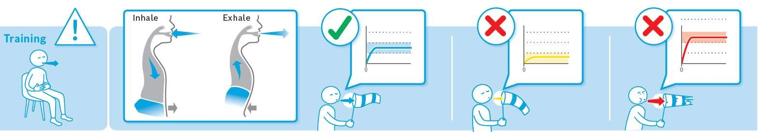
Vivatmo Me : Cara melakukan pengukuran FeNO
Confidential | BHCS | 18.07.2022https://youtu.be/1xsCNFP0fR4
MDQ-01.720-03-EBA_Salespartner-Training_Rev07
© Bosch Healthcare Solutions GmbH 2021. Alle Rechte vorbehalten, auch bzgl. jeder Verfügung, Verwertung, Reproduktion, Bearbeitung, Weitergabe sowie für den Fall von Schutzrechtsanmeldungen.
43

Slide 29
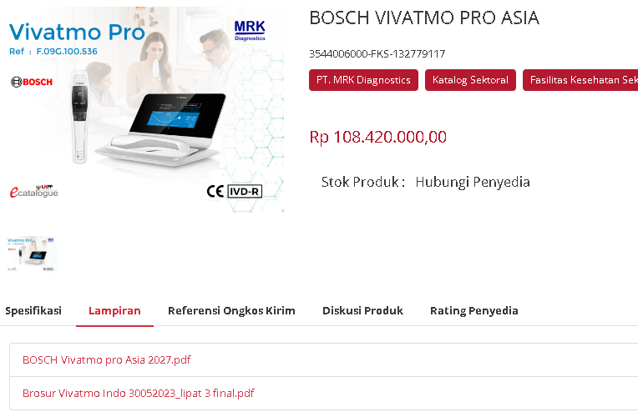
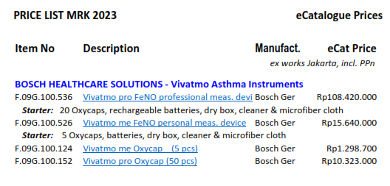
https://
ekatalog.lkpp.go.id/katalog/produk/detail/66738800?lang=id&type=general
Confidential | BHCS | 18.07.2022
MDQ-01.720-03-EBA_Salespartner-Training_Rev07
© Bosch Healthcare Solutions GmbH 2021. Alle Rechte vorbehalten, auch bzgl. jeder Verfügung, Verwertung, Reproduktion, Bearbeitung, Weitergabe sowie für den Fall von Schutzrechtsanmeldungen.
114

Slide 30
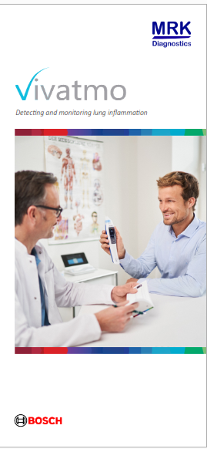
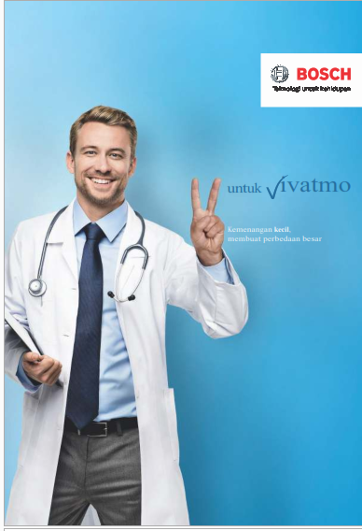
Brosur Vivatmo
..\Brochure Vivatmo\Brosur Vivatmo Indo 30052023_lipat 3 final.pdf
..\Brochure Vivatmo\200721_BHCS_18302_Vivatmo_Indo_Rev.080523.pdf
Confidential | BHCS | 18.07.2022
MDQ-01.720-03-EBA_Salespartner-Training_Rev07
© Bosch Healthcare Solutions GmbH 2021. Alle Rechte vorbehalten, auch bzgl. jeder Verfügung, Verwertung, Reproduktion, Bearbeitung, Weitergabe sowie für den Fall von Schutzrechtsanmeldungen.
32

Slide 31
VIVATMO
PRO

Slide 32
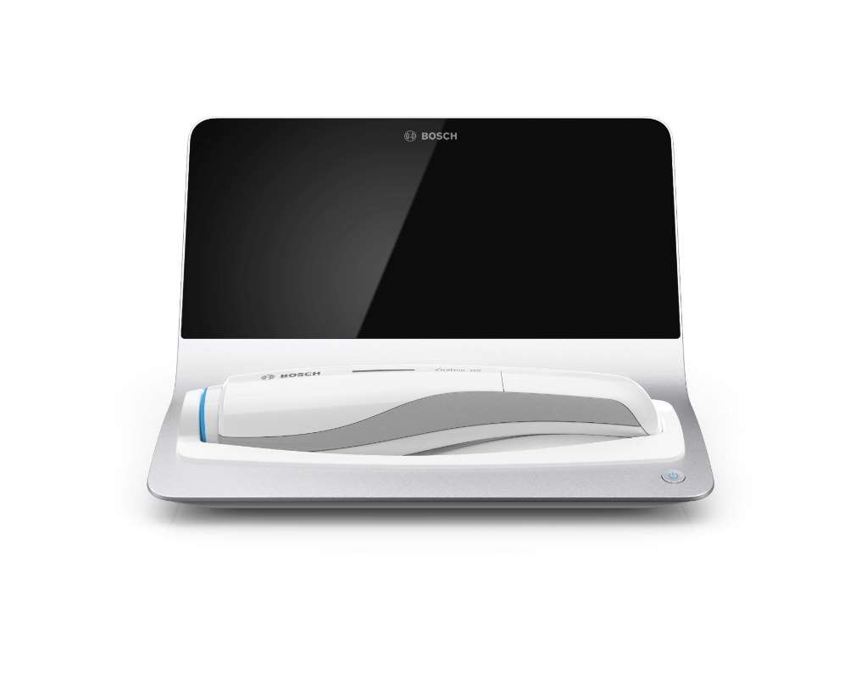
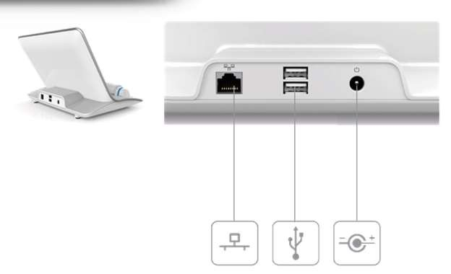
Vivatmo Pro – Professional asthma management
Fungsi optimal untuk penggunaan klinis
Unit pengukur wireless
 Dudukan untuk charge baterei
 Power baterei untuk 30 measurements
 Komunikasi, kontrol dan supervisi via Bluetooth Low Energy
Interaksi via Touchscreen
 Tersedia animasi selama proses pengukuran
 Display grafik hasil pengukuran
 Sinkronisasi data dengan unit pengukuran
Data management
 Managemen data pasien dan pengukuran
 Print and export hasil pengukuran
 Terhubung dengan semua interfaces (USB,
Ethernet, WLAN)
 Integrasi dalam IT klinis menggunakan komunikasi
via HL7/GDT
 Tersedia remote update via platform koneksi
Vivasuite
Confidential | BHCS | 18.07.2022
MDQ-01.720-03-EBA_Salespartner-Training_Rev07
© Bosch Healthcare Solutions GmbH 2021. Alle Rechte vorbehalten, auch bzgl. jeder Verfügung, Verwertung, Reproduktion, Bearbeitung, Weitergabe sowie für den Fall von Schutzrechtsanmeldungen.
29

Slide 33
Vivatmo pro
Tujuan dan indikasi penggunaan
Untuk pengukuran fractional NO pernafasan secara quantitatif
Mengukur perubahan konsentrasi NO pernafasan guna mengevaluasi respon terapi anti-inflamasi pasien asma.
Pasien melakukan exhalasi via disposable mouthpiece. Untuk pasien umur 7 tahun atau lebih tua.
Pengukuran FeNO berdasarkan rekomendasi dari European Respiratory Society (ERS) and the American Thoracic Society (ATS)
ATS 2011 : diagnosis of eosinophilic airway inflammation and in determining the likelihood of responsiveness to anti-inflammatory pharmacological therapy in individuals with chronic respiratory symptoms possibly due to airway inflammation.
31

Slide 34
Vivatmo pro
Technical data
Feature
Description
Operating conditions
+15 °C to +27 °C / 15 % to 60 % relative air humidity (non-condensing) / 780 to 1100 hPa air pressure
Transportation conditions
-20°C to +60 °C for max. 72 hours / ≤ 85 % % relative air humidity for max. 72 hours / 780 to 1100 hPa air pressure
Storage conditions
+5 °C to +27 °C / 10 % to 60 % relative air humidity between uses / 780 to 1100 hPa air pressure
Operating Time
5 years
BASESTATION
Display
7 inch 16:10, 1024 x 600 pixel touchscreen
Weight / Dimensions
1350 g / 265 x 213 x 160 mm
HANDHELD
Measurement range
5 ppb to 300 ppb
Lifetime
At least 5,000 measurement trials
Exhalation time
10 sec / 6 sec
Sensor
Chemical field-effect transistor
Accuracy
± 5 ppb below 50 ppb, ± 10 % for ≥ 50 ppb, ± 15 % for ≥ 160 ppb
Expressed as the upper/lower confidence limit of 95 %
Power supply
1 Lithium-ion rechargeable battery
Confidential | BHCS | 18.07.2022
MDQ-01.720-03-EBA_Salespartner-Training_Rev07
© Bosch Healthcare Solutions GmbH 2021. Alle Rechte vorbehalten, auch bzgl. jeder Verfügung, Verwertung, Reproduktion, Bearbeitung, Weitergabe sowie für den Fall von Schutzrechtsanmeldungen.
32

Slide 35
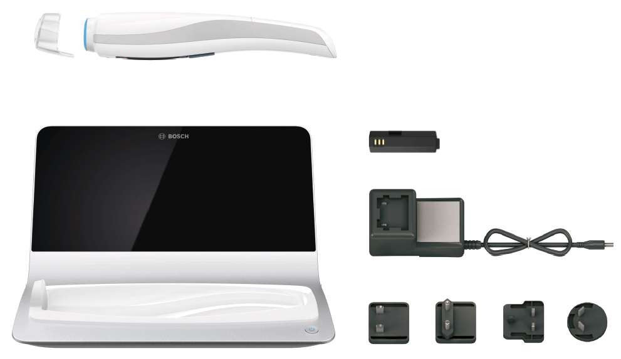
Vivatmo Pro – package content
Device and power supply
Handheld
Rechargeable
Battery
Base Station
Power supply
unit
World Adapters
Confidential | BHCS | 18.07.2022
MDQ-01.720-03-EBA_Salespartner-Training_Rev07
© Bosch Healthcare Solutions GmbH 2021. Alle Rechte vorbehalten, auch bzgl. jeder Verfügung, Verwertung, Reproduktion, Bearbeitung, Weitergabe sowie für den Fall von Schutzrechtsanmeldungen.
32

Slide 36
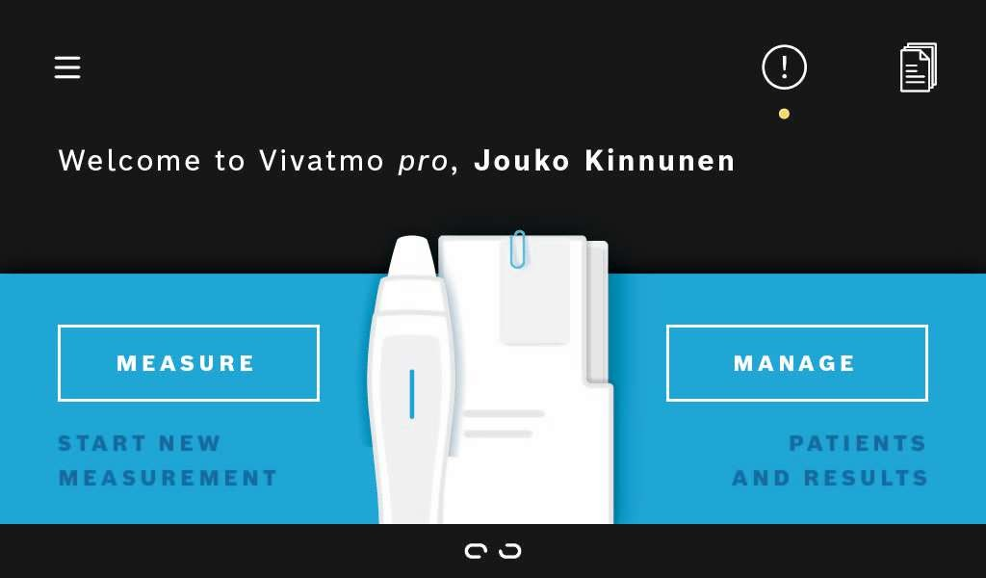
Vivatmo pro - Overview
Dashboard
Enter Settings
Manage
measurement
orders
Access data
management for
lists of:
- Patients
- Measurements
- Orders
Start a new
measurement
Connectivity status of handheld
Confidential | BHCS | 18.07.2022
MDQ-01.720-03-EBA_Salespartner-Training_Rev07
© Bosch Healthcare Solutions GmbH 2021. Alle Rechte vorbehalten, auch bzgl. jeder Verfügung, Verwertung, Reproduktion, Bearbeitung, Weitergabe sowie für den Fall von Schutzrechtsanmeldungen.
39

Slide 37



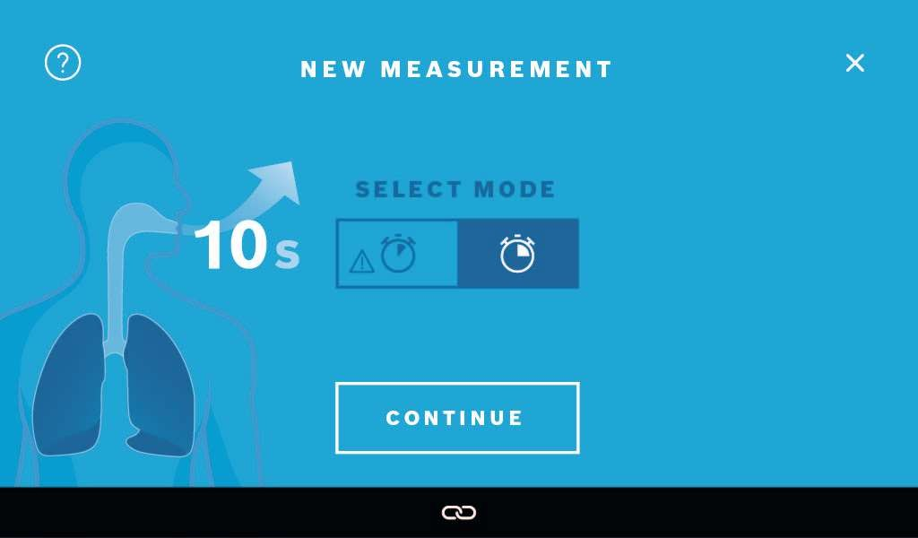
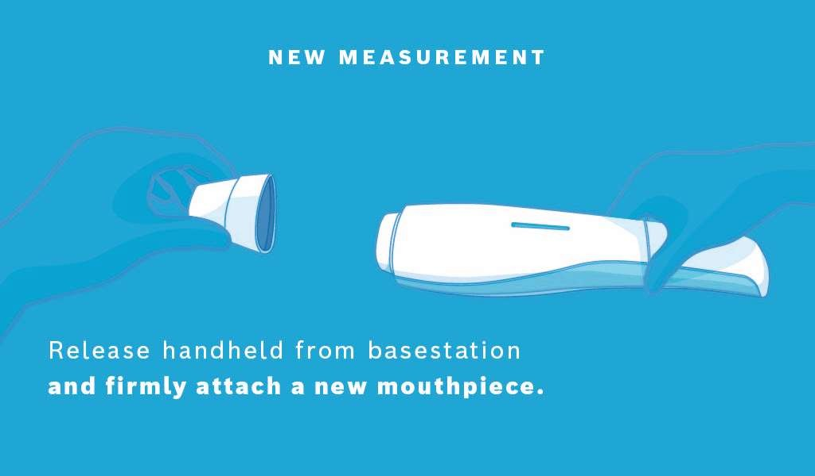
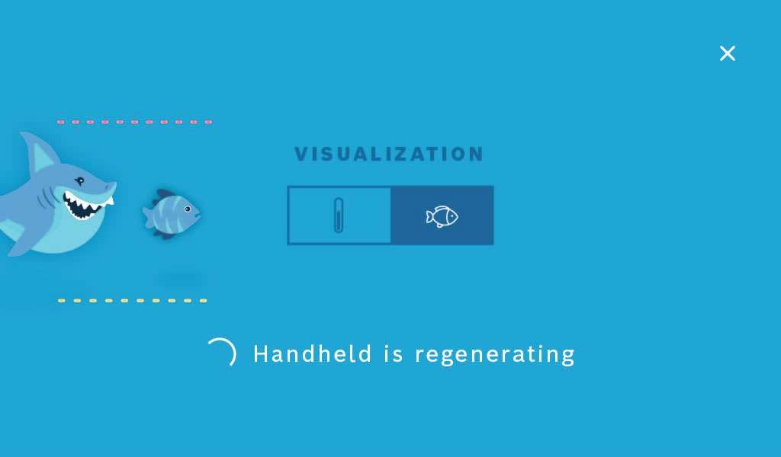



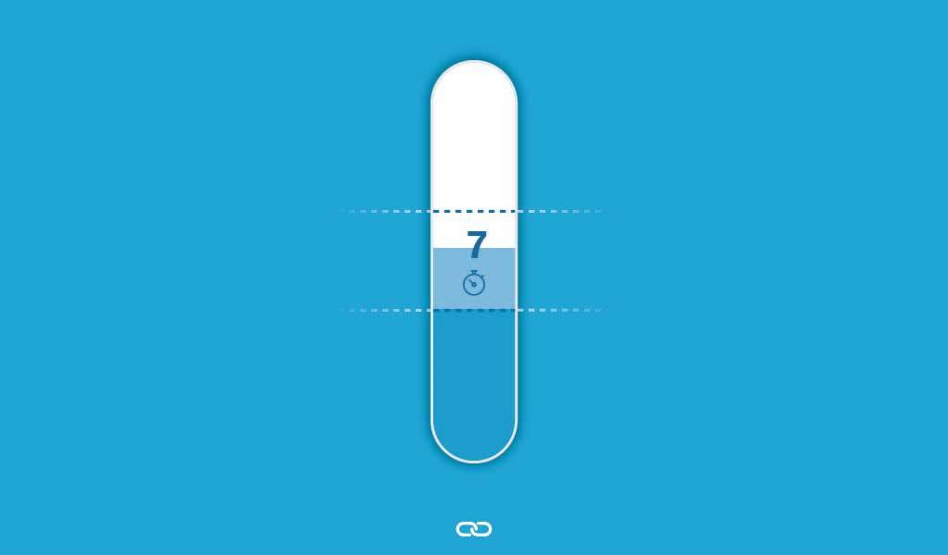
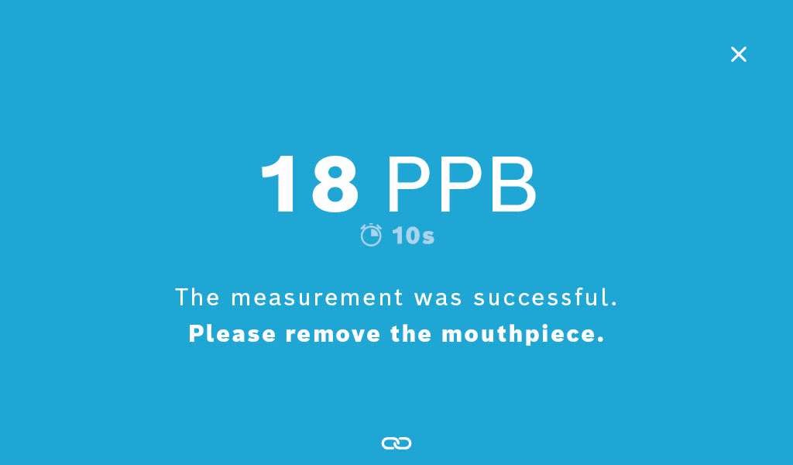
Vivatmo Pro – FeNO measurement
Petunjuk untuk user dan animasi untuk pasien
3
4.1
4.2
5
Confidential | BHCS | 18.07.2022
MDQ-01.720-03-EBA_Salespartner-Training_Rev07
© Bosch Healthcare Solutions GmbH 2021. Alle Rechte vorbehalten, auch bzgl. jeder Verfügung, Verwertung, Reproduktion, Bearbeitung, Weitergabe sowie für den Fall von Schutzrechtsanmeldungen.
40

Slide 38


Vivatmo Pro – FeNO measurement
Cara melakukan pengukuran
FURTHER IMPORTANT TIPPS
 Tidak menyebabkan iritasi dalam pengukuran
 Bila pasien gagal beberapa kali, lakukan break dan ganti animasinya
Confidential | BHCS | 18.07.2022
MDQ-01.720-03-EBA_Salespartner-Training_Rev07
© Bosch Healthcare Solutions GmbH 2021. Alle Rechte vorbehalten, auch bzgl. jeder Verfügung, Verwertung, Reproduktion, Bearbeitung, Weitergabe sowie für den Fall von Schutzrechtsanmeldungen.
43

Slide 39

Vivatmo Pro – Stability control
Confidential | BHCS | 18.07.2022
MDQ-01.720-03-EBA_Salespartner-Training_Rev07
© Bosch Healthcare Solutions GmbH 2021. Alle Rechte vorbehalten, auch bzgl. jeder Verfügung, Verwertung, Reproduktion, Bearbeitung, Weitergabe sowie für den Fall von Schutzrechtsanmeldungen.
50

Slide 40


Vivatmo Pro – Stability control
Special Cases 1/2
Jangan melepas mouthpiece
Reconditioning tidak akan selesai tanpa mouthpiece.
Reconditioning akan dilanjut secara otomatis ketika mouthpiece dipasang ulang
Selalu gunakan mouthpiece baru
Vivatmo akan mendeteksi mouthpiece bekas dan akan minta yang baru
Confidential | BHCS | 18.07.2022
MDQ-01.720-03-EBA_Salespartner-Training_Rev07
© Bosch Healthcare Solutions GmbH 2021. Alle Rechte vorbehalten, auch bzgl. jeder Verfügung, Verwertung, Reproduktion, Bearbeitung, Weitergabe sowie für den Fall von Schutzrechtsanmeldungen.
51

Slide 41


Vivatmo Pro – Stability control
Special Cases 2/2
Jangan diinterupsi saat reconditioning
Handheld tidak boleh dimatikan saat reconditioning.
Melepas battery akan menyebabkan alat tidak berfungsi.
Battery running low
Lepaskan mouthpiece dan charge di base station.
Setelah 2-3jam, switch on handheld dan pasang
mouthpiece.
Reconditioning akan berlanjut automatis
Do not leave the device unattended during the process.
Confidential | BHCS | 18.07.2022
MDQ-01.720-03-EBA_Salespartner-Training_Rev07
© Bosch Healthcare Solutions GmbH 2021. Alle Rechte vorbehalten, auch bzgl. jeder Verfügung, Verwertung, Reproduktion, Bearbeitung, Weitergabe sowie für den Fall von Schutzrechtsanmeldungen.
52

Slide 42



Vivatmo Pro – Petunjuk umum
Untuk start up, tekan tombol on/off 1 detik dan tunggu 5 detik untuk bereaksi
Switch on handheld secara terpisah dan tunggu koneksi
Untuk shut down tekan tombol on/off selama 3 detik
Settings-menu covers settings and seldom used functions
Status bar displays connectivity and device status
Drag up status bar to access the status screen:
Confidential | BHCS | 18.07.2022
MDQ-01.720-03-EBA_Salespartner-Training_Rev07
© Bosch Healthcare Solutions GmbH 2021. Alle Rechte vorbehalten, auch bzgl. jeder Verfügung, Verwertung, Reproduktion, Bearbeitung, Weitergabe sowie für den Fall von Schutzrechtsanmeldungen.
71

Slide 43







Vivatmo Pro – Accessories
Printer (USB or LAN / WLAN)
USB keyboard
Confidential | BHCS | 18.07.2022
MDQ-01.720-03-EBA_Salespartner-Training_Rev07
© Bosch Healthcare Solutions GmbH 2021. Alle Rechte vorbehalten, auch bzgl. jeder Verfügung, Verwertung, Reproduktion, Bearbeitung, Weitergabe sowie für den Fall von Schutzrechtsanmeldungen.
73

Slide 44

Thank you for your attention and interest
Confidential | BHCS | 18.07.2022
MDQ-01.720-03-EBA_Salespartner-Training_Rev07
© Bosch Healthcare Solutions GmbH 2021. Alle Rechte vorbehalten, auch bzgl. jeder Verfügung, Verwertung, Reproduktion, Bearbeitung, Weitergabe sowie für den Fall von Schutzrechtsanmeldungen.
114

